Slide 1
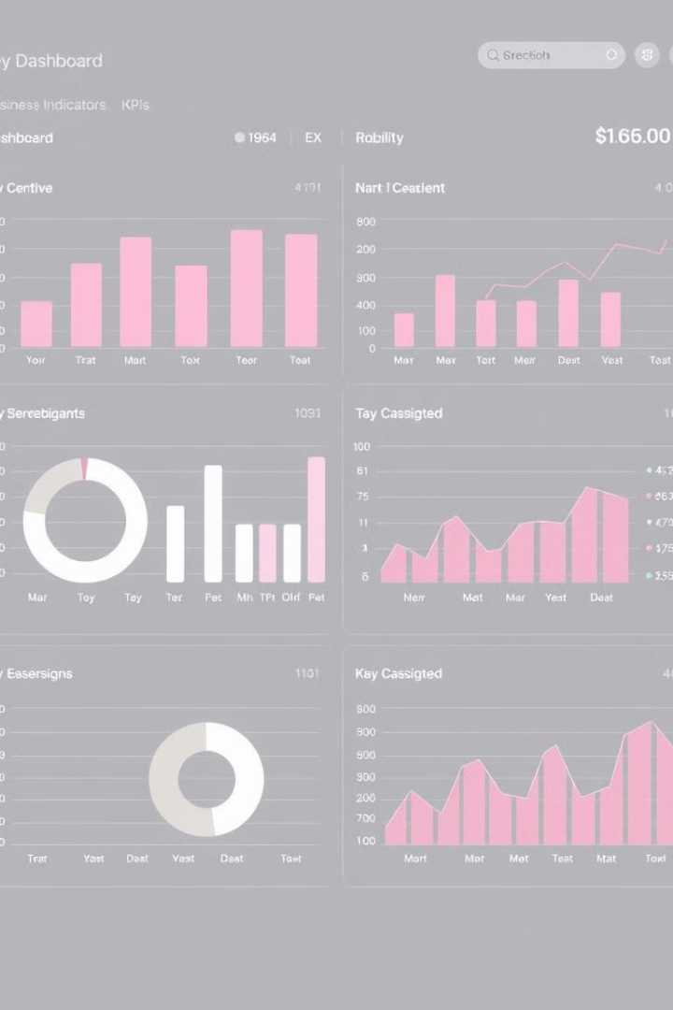
Introducción al análisis OLAP
El análisis OLAP (Procesamiento Analítico en Línea) es una metodología poderosa que permite a las empresas extraer y analizar datos de múltiples dimensiones, brindando una visión integral y estratégica del negocio.

Slide 2

Ventajas del análisis multidimensional
Flexibilidad
Rapidez
La capacidad de analizar datos desde múltiples perspectivas y dimensiones permite a los usuarios generar informes personalizados.
El análisis OLAP ofrece respuestas rápidas a consultas complejas, lo que agiliza la toma de decisiones.
Insights Estratégicos
Mejora la Toma de Decisiones
La visión multidimensional de los datos brinda una comprensión profunda de las tendencias y patrones clave del negocio.
Los análisis OLAP permiten a los usuarios tomar decisiones fundamentadas en información precisa y relevante.

Slide 3
Componentes básicos de OLAP
Cubo de Datos
Dimensiones
Métricas
Estructura multidimensional que almacena y organiza los datos para su análisis.
Perspectivas desde las cuales se puede analizar la información, como tiempo, producto, región, etc.
Indicadores numéricos que miden el desempeño, como ventas, costos, beneficios, etc.

Slide 4

Conceptos clave
1
Slice y Dice
Filtrar y segmentar los datos a lo largo de diferentes dimensiones.
2
Roll-up y Drill-down
Agregar o desagregar los datos a diferentes niveles de detalle.
3
Pivotear
Rotar las dimensiones para analizar los datos desde diferentes perspectivas.

Slide 5

Tipos de OLAP
1
MOLAP
2
ROLAP
3
HOLAP
Almacenamiento multidimensional que permite un procesamiento y análisis de datos rápido.
Utiliza una base de datos relacional para almacenar y procesar los datos.
Combina las ventajas de MOLAP y ROLAP para una mayor flexibilidad y rendimiento.

Slide 6
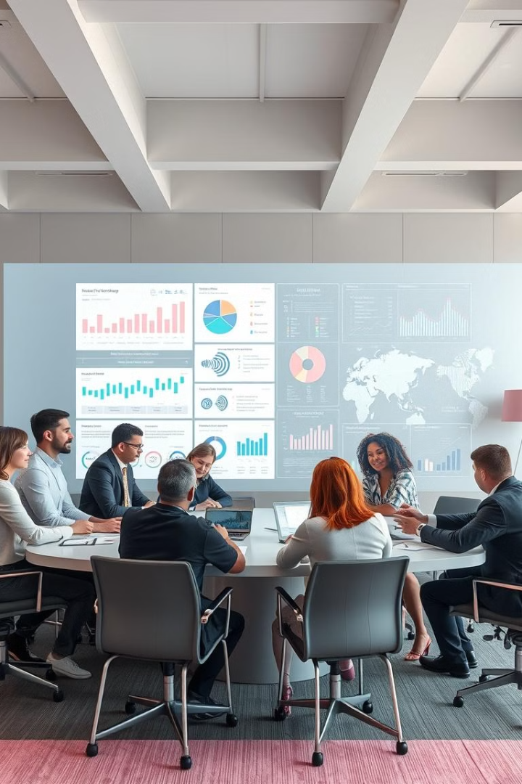




Aplicaciones del análisis OLAP
Análisis de Ventas
Análisis Financiero
Comprender tendencias, identificar oportunidades y optimizar estrategias de ventas.
Monitorear el rendimiento, planificar presupuestos y analizar flujos de efectivo.
Análisis de Marketing
Análisis de la Cadena de Suministro
Segmentar clientes, medir la eficacia de campañas y optimizar estrategias de marketing.
Optimizar inventarios, planificar la producción y mejorar la eficiencia de la cadena de suministro.

Slide 7
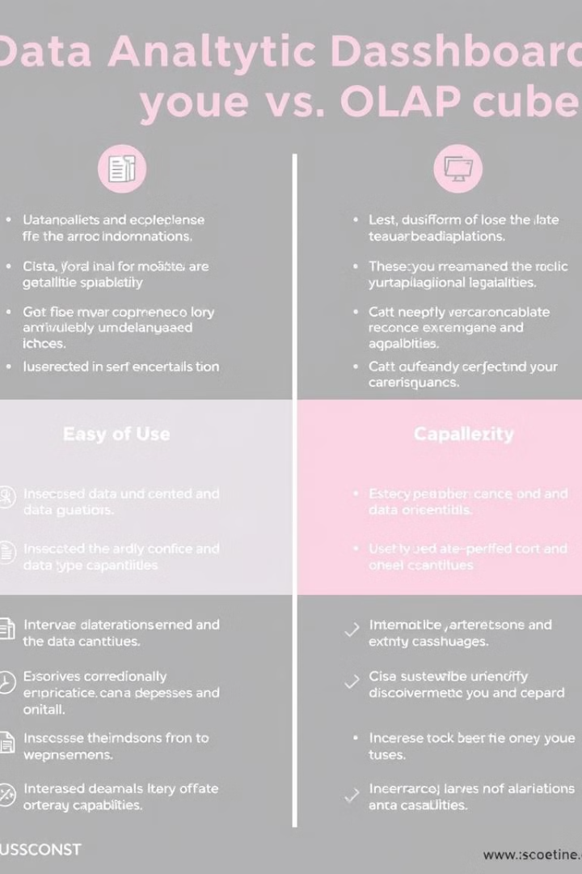
Diferencia entre OLAP y herramientas de visualización
OLAP
Herramientas de Visualización
Análisis multidimensional de datos
Representación gráfica de datos
Respuestas rápidas a consultas complejas
Generación de informes y dashboards interactivos
Capacidad de segmentación y agregación
Enfoque en la presentación visual de datos

Slide 8




Conclusión y próximos pasos
Aprovechar el poder del análisis OLAP
Implementar soluciones OLAP para mejorar la toma de decisiones estratégicas.
Integrar con herramientas de visualización
Combinar el análisis OLAP con la presentación visual de datos para obtener insights más profundos.
Evolucionar hacia la Inteligencia de Negocios
Aprovechar los beneficios del análisis OLAP como base para una estrategia integral de Inteligencia de Negocios.

